Slide 1

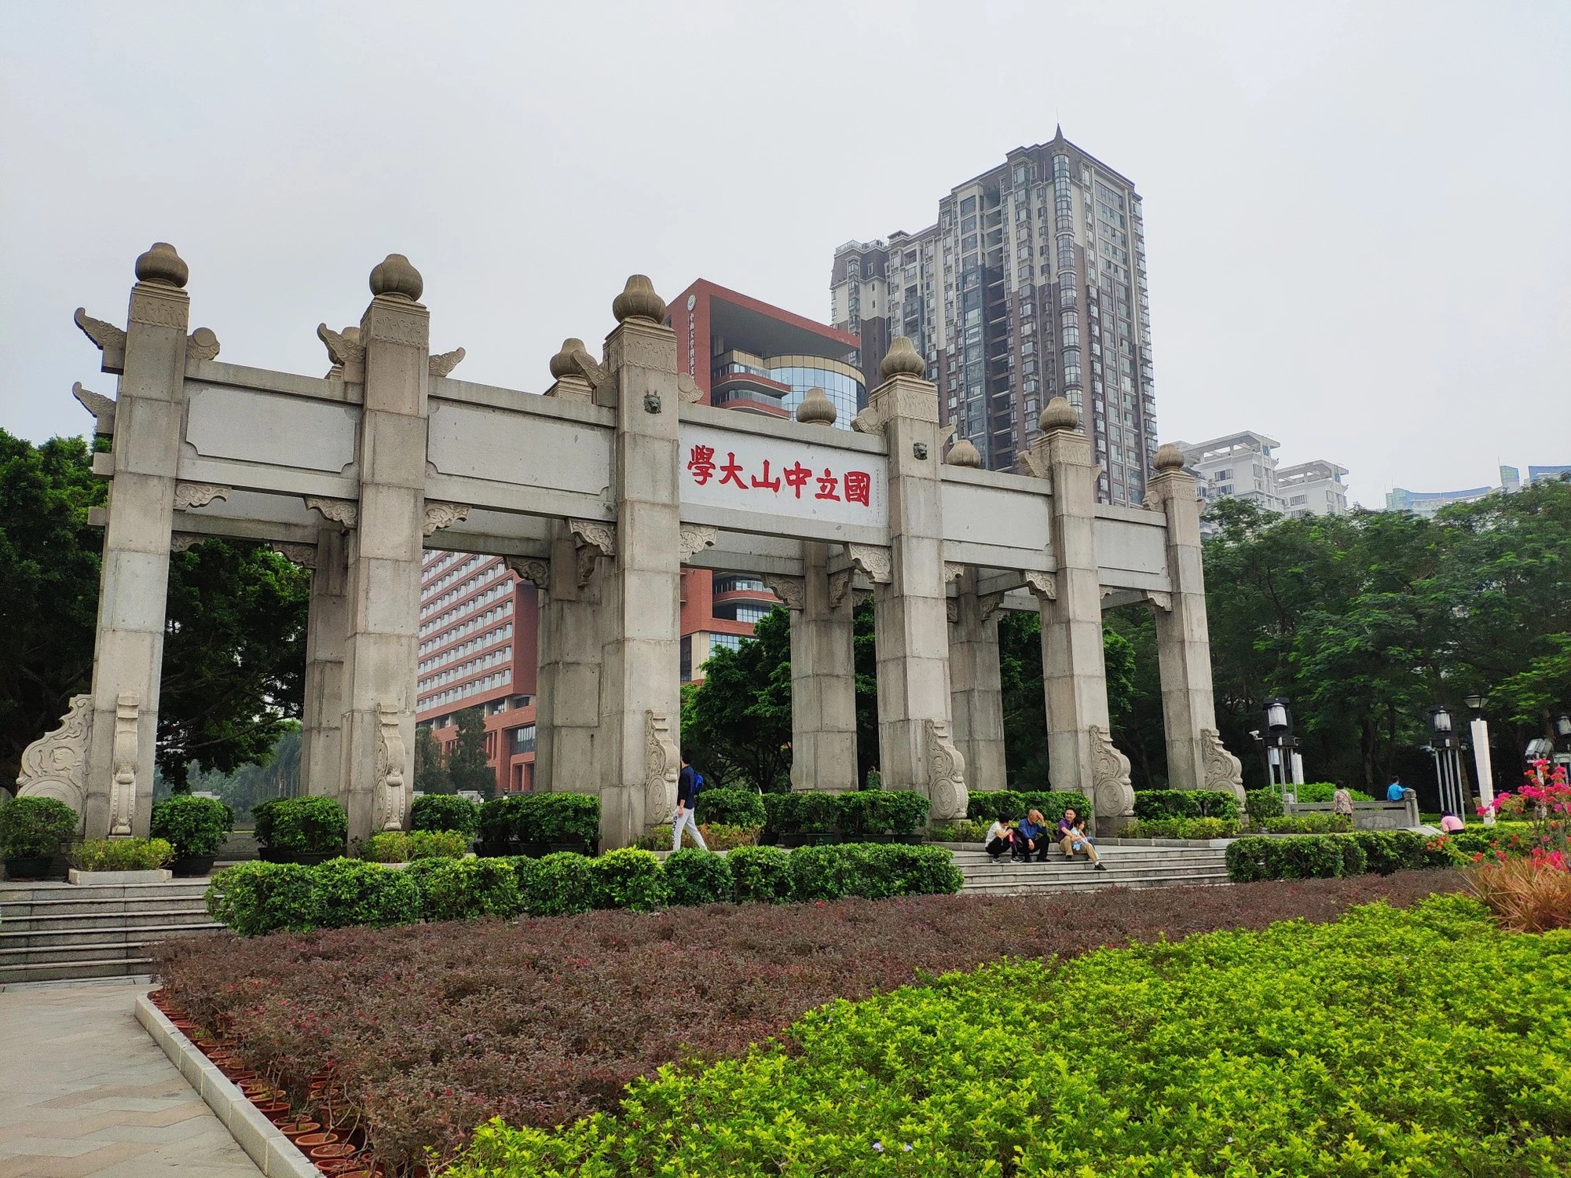

姓名：
日期：
Notes:
公众号壹课

Slide 2
01
背景
02
文献综述
目 录
03
研究思路方法
CONTENTS
04
目前研究成果
Notes:
公众号壹课

Slide 3

Part.01
背景
Notes:
公众号壹课

Slide 4

背景
文献综述
研究思路方法
目前研究成果
1.1 研究背景
研究背景
（1）科技创新是提高社会生产力和综合国力的战略支撑[1]，《粤港澳大湾区发展规划纲要》于2017年提出建成具有全球影响力的国际科技创新中心的目标[2][3]，广东省作为粤港澳大湾区的核心区域，需要形成系统有效的科技创新政策体系，以推动区域创新能力的发展。
（2）现有研究表明，由于政策的不确定性、主观性均可能影响实施效果[4][5]，因此对政策特征进行研究，分析优势及不足，对于今后科技创新政策的制定，提升区域科技创新能力具有重要的理论与现实意义[6]。目前广东省的科技创新政策主题演化及量化分析的相关研究尚且较少，本文拟围绕广东省科技创新政策展开量化研究，揭示政策主题特点及规律，为政策制定提供一定的参考。
Notes:
公众号壹课

Slide 5
背景
文献综述
研究思路方法
目前研究成果
1.2 研究目的及意义
研究目的
本研究将构建科技创新政策分析框架，从发布年度、发布部门、适用领域、政策工具四个维度对政策进行量化分析，分析2012年创新驱动发展战略实施以来至2021年近十年的广东省科技创新政策的演化特征；并探讨政策特征对于区域创新绩效的影响。
研究意义
目前学界对于广东省科技创新政策的量化研究尚且较少，本研究将通过政策量化方式，探究政策演化特征、制定原理、影响绩效，指出不足，并提出政策优化建议，对于科技创新政策体系的制定以及推动区域科技创新发展具有重大的理论和现实意义。

Slide 6
Part.02
文献综述
Notes:
公众号壹课

Slide 7
背景
文献综述
研究思路方法
目前研究成果
2.1 研究现状
政策量化的外部特征分析包括对发文部门、发文时间、发文数量等多维度的基本特征进行统计分析，从而宏观上获得政策颁布的发展规律。（姚娟，2021）
外部特征分析
国内外现状分析
政策文本作为政策载体，包含了政策主体、政策客体以及政策目标和政策措施、政策内容等要素。
通过构建指标体系进行政策文本的量化打分。（彭纪生，2006）
通过对政策文本进行编码计量（谭春辉，2022）
通过词频分析、社会网络分析等方法对政策文本的特征进行提取。（郑代良，2010）
文本内容分析
Notes:
本PPT制作者公众号壹课，强烈谴责资料盗用

Slide 8
Part.01
研究思路方法
Notes:
公众号壹课

Slide 9
背景
文献综述
研究思路方法
目前研究成果
3.1 研究思路概述
基于前人政策量化研究，本研究将对广东省2012年创新驱动发展战略实施以来至2021年近十年所颁布的科技创新政策进行系统汇编梳理，
单击此处添加此章节的简要内容，本模板内所有素材均可自由编辑及移动替换，框架完整，套用性强。
Notes:
本PPT制作者公众号壹课，强烈谴责资料盗用

Slide 10
背景
文献综述
研究思路方法
目前研究成果
2.2 研究方法
添加相关方法i概述
本PPT制作者公众号壹课，强烈谴责资料盗用
研究方法概述
添加相关方法i概述
本PPT制作者公众号壹课，强烈谴责资料盗用
添加相关方法i概述
本PPT制作者公众号壹课，强烈谴责资料盗用
添加相关方法i概述
本PPT制作者公众号壹课，强烈谴责资料盗用
Notes:
本PPT制作者公众号壹课，强烈谴责资料盗用

Slide 11
Part.01
目前研究成果
Notes:
公众号壹课

Slide 12
背景
文献综述
研究思路方法
目前研究成果
4.1 数据收集与整理
北大法宝。

Slide 13
背景
文献综述
研究思路方法
目前研究成果
5.5 政策部门数量分布

Slide 14
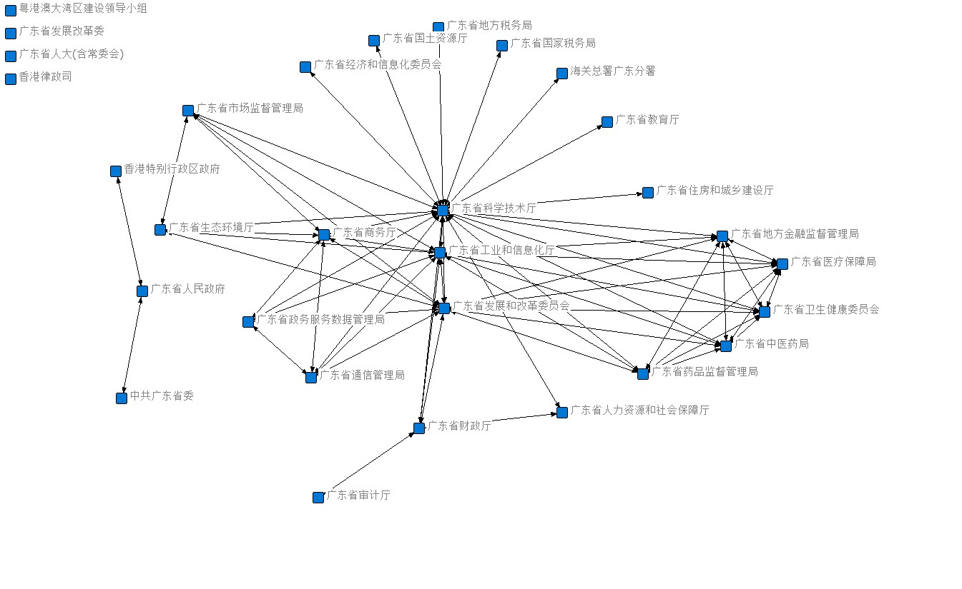
背景
文献综述
研究思路方法
目前研究成果
5.5 政策部门合作情况

Slide 15
背景
文献综述
研究思路方法
目前研究成果
1.1 研究背景
研究背景概述
01
单击此处添加此章节的简要内容，本模板内所有素材均可自由编辑及移动替换，框架完整，套用性强。
02
单击此处添加此章节的简要内容，本模板内所有素材均可自由编辑及移动替换，框架完整，套用性强。
03
单击此处添加此章节的简要内容，本模板内所有素材均可自由编辑及移动替换，框架完整，套用性强。
Notes:
公众号壹课

Slide 16
背景
文献综述
研究思路方法
目前研究成果
1.1 研究背景
研究背景概述
01
单击此处添加此章节的简要内容，本模板内所有素材均可自由编辑及移动替换，框架完整，套用性强。
02
单击此处添加此章节的简要内容，本模板内所有素材均可自由编辑及移动替换，框架完整，套用性强。
03
单击此处添加此章节的简要内容，本模板内所有素材均可自由编辑及移动替换，框架完整，套用性强。
Notes:
公众号壹课

Slide 17
背景
文献综述
研究思路方法
目前研究成果
1.1 研究背景
研究背景概述
01
单击此处添加此章节的简要内容，本模板内所有素材均可自由编辑及移动替换，框架完整，套用性强。
02
单击此处添加此章节的简要内容，本模板内所有素材均可自由编辑及移动替换，框架完整，套用性强。
03
单击此处添加此章节的简要内容，本模板内所有素材均可自由编辑及移动替换，框架完整，套用性强。
Notes:
公众号壹课

Slide 18
背景
文献综述
研究思路方法
目前研究成果
1.1 研究背景
研究背景概述
01
单击此处添加此章节的简要内容，本模板内所有素材均可自由编辑及移动替换，框架完整，套用性强。
02
单击此处添加此章节的简要内容，本模板内所有素材均可自由编辑及移动替换，框架完整，套用性强。
03
单击此处添加此章节的简要内容，本模板内所有素材均可自由编辑及移动替换，框架完整，套用性强。
Notes:
公众号壹课

Slide 19
绪论背景
研究思路
关键技术难点
研究成果
论文总结
1.2 研究意义
A.
本PPT制作者公众号壹课，强烈谴责资料盗用
B.
本PPT制作者公众号壹课，强烈谴责资料盗用
C.
本PPT制作者公众号壹课，强烈谴责资料盗用
D.
本PPT制作者公众号壹课，强烈谴责资料盗用

Slide 20
绪论背景
研究思路
关键技术难点
研究成果
论文总结
1.3 研究现状
单击此处添加此章节的简要内容，本模板内所有素材均可自由编辑及移动替换，框架完整，套用性强。
单击此处添加此章节的简要内容，本模板内所有素材均可自由编辑及移动替换，框架完整，套用性强。
主要研究热点
国内外现状分析
单击此处添加此章节的简要内容，本模板内所有素材均可自由编辑及移动替换，框架完整，套用性强。
单击此处添加此章节的简要内容，本模板内所有素材均可自由编辑及移动替换，框架完整，套用性强。
主要研究趋势
单击此处添加此章节的简要内容，本模板内所有素材均可自由编辑及移动替换，框架完整，套用性强。
单击此处添加此章节的简要内容，本模板内所有素材均可自由编辑及移动替换，框架完整，套用性强。
研究应用领域
Notes:
本PPT制作者公众号壹课，强烈谴责资料盗用

Slide 21
绪论背景
研究思路
关键技术难点
研究成果
论文总结
1.4 主要创新点
单击此处添加此章节的简要内容，本模板内所有素材均可自由编辑及移动替换，框架完整，套用性强。
1
单击此处添加此章节的简要内容，本模板内所有素材均可自由编辑及移动替换，框架完整，套用性强。
2
单击此处添加此章节的简要内容，本模板内所有素材均可自由编辑及移动替换，框架完整，套用性强。
3
单击此处添加此章节的简要内容，本模板内所有素材均可自由编辑及移动替换，框架完整，套用性强。
4

Slide 22
Part.02
研究思路
Notes:
本PPT制作者公众号壹课，强烈谴责资料盗用

Slide 23
绪论背景
研究思路
关键技术难点
研究成果
论文总结
2.1 研究思路概述
单击此处添加此章节的简要内容，本模板内所有素材均可自由编辑及移动替换，框架完整，套用性强。
单击此处添加此章节的简要内容，本模板内所有素材均可自由编辑及移动替换，框架完整，套用性强。
本PPT制作者公众号壹课，强烈谴责资料盗用
单击此处添加此章节的简要内容，本模板内所有素材均可自由编辑及移动替换，框架完整，套用性强。
Notes:
本PPT制作者公众号壹课，强烈谴责资料盗用

Slide 24
绪论背景
研究思路
关键技术难点
研究成果
论文总结
2.2 研究方法
添加相关方法i概述
本PPT制作者公众号壹课，强烈谴责资料盗用
研究方法概述
添加相关方法i概述
本PPT制作者公众号壹课，强烈谴责资料盗用
添加相关方法i概述
本PPT制作者公众号壹课，强烈谴责资料盗用
添加相关方法i概述
本PPT制作者公众号壹课，强烈谴责资料盗用
Notes:
本PPT制作者公众号壹课，强烈谴责资料盗用

Slide 25
绪论背景
研究思路
关键技术难点
研究成果
论文总结
2.3 实验步骤
添加适当的文字，一页的文字最好不要超过200,添加适当的文字，添加适当的文字
添加适当的文字，一页的文字最好不要超过200,添加适当的文字，添加适当的文字
添加适当的文字，一页的文字最好不要超过200,添加适当的文字，添加适当的文字
01
02
03
04
05
添加适当的文字，一页的文字最好不要超过200,添加适当的文字，添加适当的文字
添加适当的文字，一页的文字最好不要超过200,添加适当的文字，添加适当的文字
Notes:
本PPT制作者公众号壹课，强烈谴责资料盗用
本PPT制作者公众号壹课，强烈谴责资料盗用

Slide 26
绪论背景
研究思路
关键技术难点
研究成果
论文总结
2.4 研究目标
01.添加文本标题
添加适当的文字，一页的文字最好不要超过200,添加适当的文字
02.添加文本标题
添加适当的文字，一页的文字最好不要超过200,添加适当的文字
03.添加文本标题
添加适当的文字，一页的文字最好不要超过200,添加适当的文字
04.添加文本标题
添加适当的文字，一页的文字最好不要超过200,添加适当的文字
Notes:
本PPT制作者公众号壹课，强烈谴责资料盗用

Slide 27
绪论背景
研究思路
关键技术难点
研究成果
论文总结
2.5 可行性分析
添加文本标题
添加文本标题
添加适当文字，一页文字不要超200添加适当文字,一页文字不要超200
添加适当文字，一页文字不要超200添加适当文字,一页文字不要超200
添加文本标题
添加文本标题
幸运日素材 淘宝店：https://shop145643496.taobao.com
添加适当文字，一页文字不要超200添加适当文字,一页文字不要超200
Notes:
本PPT制作者公众号壹课，强烈谴责资料盗用

Slide 28
Part.03
关键技术难点
Notes:
本PPT制作者公众号壹课，强烈谴责资料盗用

Slide 29
绪论背景
研究思路
关键技术难点
研究成果
论文总结
3.1 关键技术
关键技术一
本PPT制作者公众号壹课，强烈谴责资料盗用
关键技术二
添加适当的文字，一页的文字最好不要超过200,添加适当的文字
关键技术三
本PPT制作者公众号壹课，强烈谴责资料盗用
关键技术四
添加适当的文字，一页的文字最好不要超过200,添加适当的文字
Notes:
本PPT制作者公众号壹课，强烈谴责资料盗用

Slide 30
绪论背景
研究思路
关键技术难点
研究成果
论文总结
3.2 实践难点一
难点一
单击此处添加此章节的简要内容，本模板内所有素材均可自由编辑及移动替换，框架完整，套用性强。单击此处添加此章节的简要内容，本模板内所有素材均可自由编辑及移动替换，框架完整，套用性强。
难点二
单击此处添加此章节的简要内容，本模板内所有素材均可自由编辑及移动替换，框架完整，套用性强。单击此处添加此章节的简要内容，本模板内所有素材均可自由编辑及移动替换，框架完整，套用性强。
难点三
单击此处添加此章节的简要内容，本模板内所有素材均可自由编辑及移动替换，框架完整，套用性强。单击此处添加此章节的简要内容，本模板内所有素材均可自由编辑及移动替换，框架完整，套用性强。
Notes:
本PPT制作者公众号壹课，强烈谴责资料盗用

Slide 31
绪论背景
研究思路
关键技术难点
研究成果
论文总结
3.2 实践难点二
添加标题
模板中的所有颜色板式均可编辑替换，可以根据自己的需要更换自己喜欢的颜色与修改图表的布局。
添加标题
本PPT制作者公众号壹课，强烈谴责资料盗用
添加标题
模板中的所有颜色板式均可编辑替换，可以根据自己的需要更换自己喜欢的颜色与修改图表的布局。
Notes:
本PPT制作者公众号壹课，强烈谴责资料盗用

Slide 32
绪论背景
研究思路
关键技术难点
研究成果
论文总结
3.3 解决方法
本PPT制作者公众号壹课，强烈谴责资料盗用
01. 解决方法
本PPT制作者公众号壹课，强烈谴责资料盗用
02.解决方法
本PPT制作者公众号壹课，强烈谴责资料盗用
03.解决方法
本PPT制作者公众号壹课，强烈谴责资料盗用
04.解决方法
Notes:
本PPT制作者公众号壹课，强烈谴责资料盗用

Slide 33
绪论背景
研究思路
关键技术难点
研究成果
论文总结
3.4 验证分析
01、实验验证分析（简要描述）
02、实验验证分析（简要描述）
单击此处添加此章节的简要内容，本模板内所有素材均可自由编辑及移动替换，框架完整，套用性强。单击此处添加此章节的简要内容，本模板内所有素材均可自由编辑及移动替换，框架完整，套用性强。
单击此处添加此章节的简要内容，本模板内所有素材均可自由编辑及移动替换，框架完整，套用性强。单击此处添加此章节的简要内容，本模板内所有素材均可自由编辑及移动替换，框架完整，套用性强。
单击此处添加此章节的简要内容，本模板内所有素材均可自由编辑及移动替换，框架完整，套用性强。单击此处添加此章节的简要内容，本模板内所有素材均可自由编辑及移动替换，框架完整，套用性强。单击此处添加此章节的简要内容，本模板内所有素材均可自由编辑及移动替换，框架完整，套用性强。
Notes:
本PPT制作者公众号壹课，强烈谴责资料盗用

Slide 34
Part.04
Part.04
研究成果
Notes:
本PPT制作者公众号壹课，强烈谴责资料盗用

Slide 35
绪论背景
研究思路
关键技术难点
研究成果
论文总结
4.1 研究成果
添加本本标题
单击此处添加此章节的简要内容，本模板内所有素材均可自由编辑及移动替换，框架完整，套用性强。单击此处添加此章节的简要内容，本模板内所有素材均可自由编辑及移动替换，框架完整，套用性强。
01
添加本本标题
单击此处添加此章节的简要内容，本模板内所有素材均可自由编辑及移动替换，框架完整，套用性强。单击此处添加此章节的简要内容，本模板内所有素材均可自由编辑及移动替换，框架完整，套用性强。
02
添加本本标题
本PPT制作者公众号壹课，强烈谴责资料盗用
03

Slide 36
绪论背景
研究思路
关键技术难点
研究成果
论文总结
4.2 成果应用
此处输入小标题
此处输入小标题
添加适当的文字，一页的文字最好不要超过200,添加适当的文字，一页的文字最好不要超过200
添加适当的文字，一页的文字最好不要超过200,添加适当的文字，一页的文字最好不要超过200
添加文
本标题
此处输入小标题
此处输入小标题
添加适当的文字，一页的文字最好不要超过200,添加适当的文字，一页的文字最好不要超过200
添加适当的文字，一页的文字最好不要超过200,添加适当的文字，一页的文字最好不要超过200

Slide 37
绪论背景
研究思路
关键技术难点
研究成果
论文总结
4.3 成果应用
No.01
成果
应用
No.04
添加文本
添加适当的文字，最好不要超过200字,添加适当的文字，最好不要超过200字
添加文本
添加适当的文字，最好不要超过200字,添加适当的文字，最好不要超过200字
No.02
No.03
添加文本
添加适当的文字，最好不要超过200字,添加适当的文字，最好不要超过200字
添加文本
添加适当的文字，最好不要超过200字,添加适当的文字，最好不要超过200字

Slide 38
Part.05
论文总结

Slide 39
绪论背景
研究思路
关键技术难点
研究成果
论文总结
5.1 论文总结
课题基本
结论
单击此处添加此章节的简要内容，本模板内所有素材均可自由编辑及移动替换，框架完整，套用性强。
1
2
单击此处添加此章节的简要内容，本模板内所有素材均可自由编辑及移动替换，框架完整，套用性强。
3
单击此处添加此章节的简要内容，本模板内所有素材均可自由编辑及移动替换，框架完整，套用性强。
4
单击此处添加此章节的简要内容，本模板内所有素材均可自由编辑及移动替换，框架完整，套用性强。

Slide 40
绪论背景
研究思路
关键技术难点
研究成果
论文总结
5.2 论文总结
论文结论：单击此处添加此章节的简要内容，本模板内所有素材均可自由编辑及移动替换，框架完整，套用性强。单击此处添加此章节的简要内容，本模板内所有素材均可自由编辑及移动替换，框架完整，套用性强。
单击此处添加此章节的简要内容，本模板内所有素材均可自由编辑及移动替换，框架完整，套用性强。
01
单击此处添加此章节的简要内容，本模板内所有素材均可自由编辑及移动替换，框架完整，套用性强。
02
单击此处添加此章节的简要内容，本模板内所有素材均可自由编辑及移动替换，框架完整，套用性强。
02

Slide 41
绪论背景
研究思路
关键技术难点
研究成果
论文总结
5.3 亮点与不足
亮点之处
不足之处
添加适当的文字，一页的文字最好不要超过200,添加适当的文字，添加适当的文字，一页的文字最好不要超过200,添加适当的文字，添加适当的文字，一页的文字最好不要超过200,添加适当的文字添加适当的文字，一页的文字最好不要超过200,添加适当的文字，添加适当的文字，一页的文字最好不要超过200,添加适当的文字，添加适当的文字，一页的文字最好不要超过200,添加适当的文字
添加适当的文字，一页的文字最好不要超过200,添加适当的文字，添加适当的文字，一页的文字最好不要超过200,添加适当的文字，添加适当的文字，一页的文字最好不要超过200,添加适当的文字添加适当的文字，一页的文字最好不要超过200,添加适当的文字，添加适当的文字，一页的文字最好不要超过200,添加适当的文字，添加适当的文字，一页的文字最好不要超过200,添加适当的文字

Slide 42
绪论背景
研究思路
关键技术难点
研究成果
论文总结
5.4 未来发展方向
点击输入简要文字介绍，文字内容需概括精炼，不用多余的文字修饰，言简意赅的说明分项内容点击输入简要文字介绍，文字内容需概括精炼，不用多余的文字修点击输入简要文字介绍
01
发展方向一
点击输入简要文字介绍，文字内容需概括精炼，不用多余的文字修饰，言简意赅的说明分项内容点击输入简要文字介绍，文字内容需概括精炼，不用多余的文字修点击输入简要文字介绍
02
发展方向二
点击输入简要文字介绍，文字内容需概括精炼，不用多余的文字本PPT制作者公众号壹课，强烈谴责资料盗用
03
发展方向三

Slide 43
谢谢各位老师指正
谢谢各位老师指正
中山大学信息工程学院
中山大学信息工程学院
答辩人：公众号
指导老师：海湾同学社
Notes:
幸运日素材 淘宝店：https://shop145643496.taobao.com

